Slide 1
UYUMA!

Slide 2
T.C. İçişleri Bakanlığı Uyuşturucu ile Mücadele Aplikasyonu

Slide 3
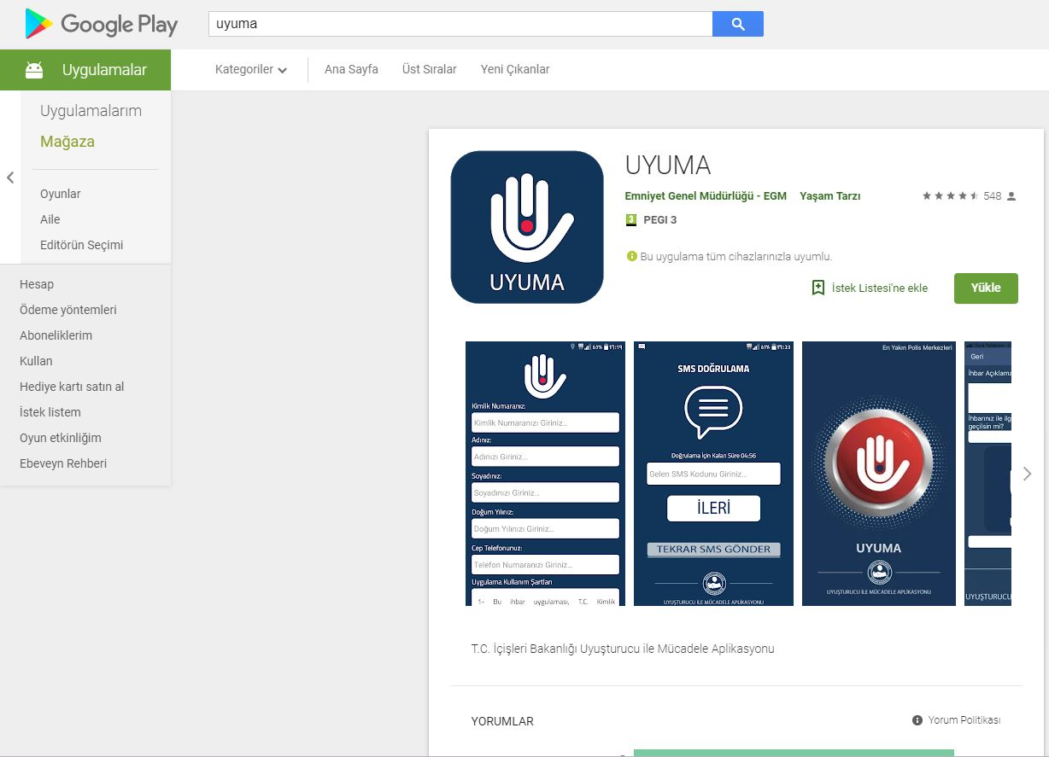
UYGULAMA İNDİRME LİNKİ
https://play.google.com/store/apps/details?id=tr.gov.egm.uyuma&hl=tr

Slide 4
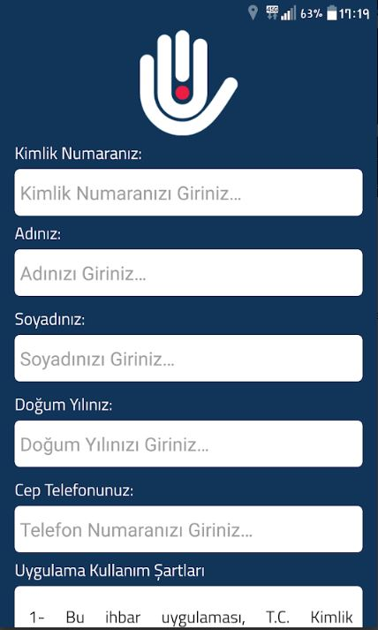

Slide 5
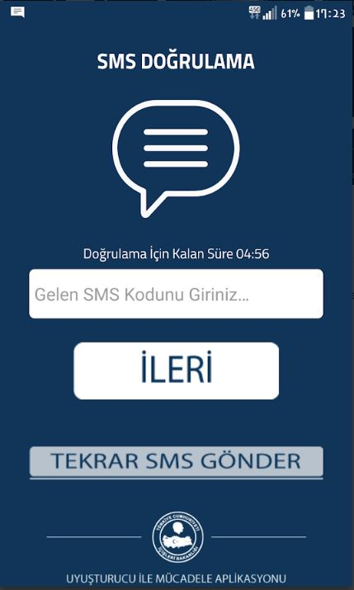

Slide 7
Eğer gönderdiğiniz ihbarla ilgili aranmanızı istemiyorsanız çeltiği kaldırınız.

Slide 8
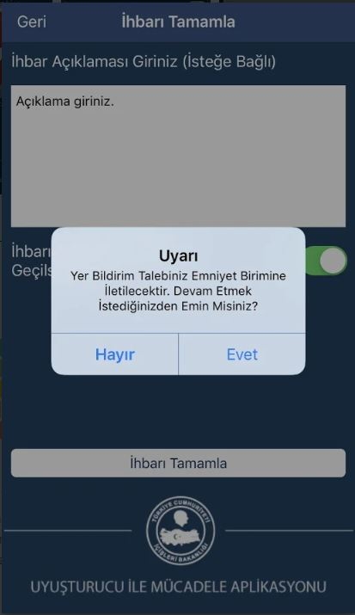

Slide 9
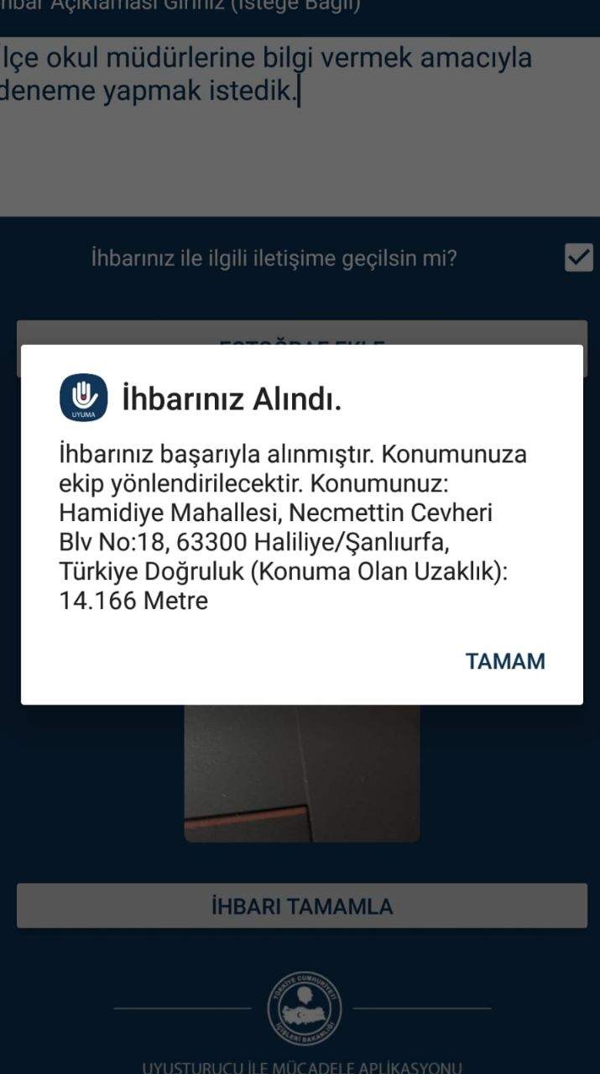

Slide 10
TEŞEKKÜRLER...
HALİLİYE FATİH PROJESİ İLÇE KOORDİNATÖRLÜĞÜ

